Slide 1

GEOSTATS
CLEMENT Hugo
FUZIER Pauline
O’ROURKE Marvyn

Slide 2
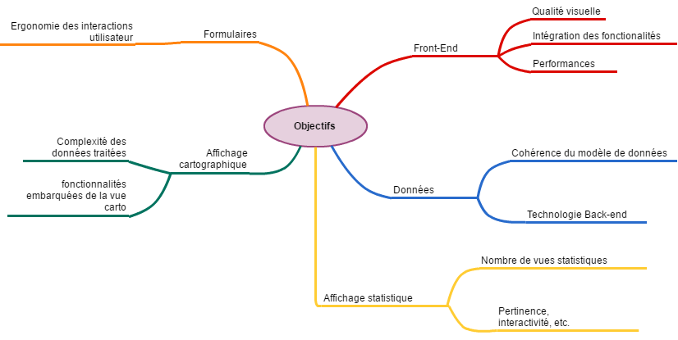
Présentation générale
Objectifs

Slide 3
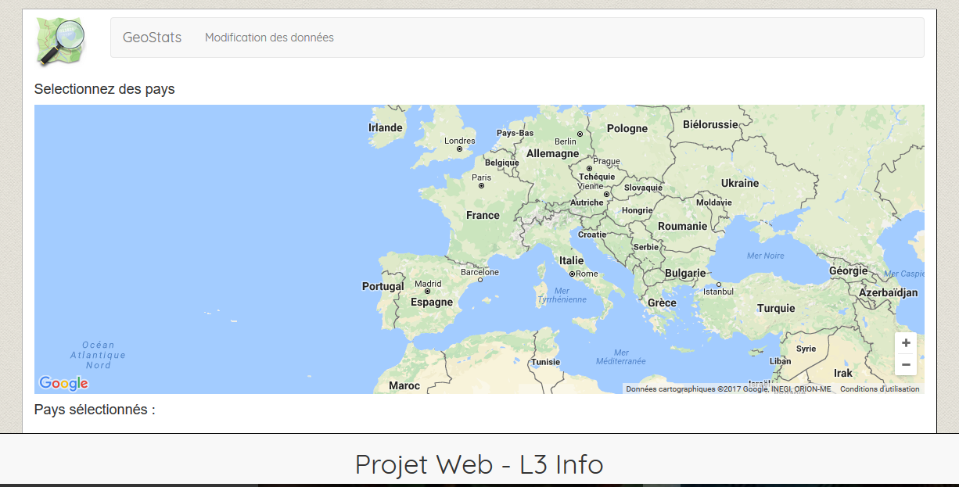
Présentation générale
Démonstration

Slide 4
Front-end (interface)
Description de l’interface
La carte (API Google Map)
Les graphes de statistique (Canvas.js)
Intégration visuelle (Bootstrap)
Barre de recherche (MagicSuggest)
Difficultés éventuelles et solutions apportées
Barre de recherche (MagicSuggest)

Slide 5
Données
Description du modèle de donnée
PIB par pays
Natalité et Mortalité par pays
IndexedDB
Difficultés éventuelles et solutions apportées
Fusion des données carte VS base de donnée

Slide 6
Formulaires
Mise en place des formulaires
Ajout d’une donnée
Modification
Suppression
Fenêtre modal
Difficultés éventuelles et solutions apportées
Problème de synchronisation
Affichage de la totalité de la BD

Slide 7
Affichage cartographique
Intégration de la carte
API Google Map
Les FusionTablesLayer avec un fichier .kml
Difficultés éventuelles et solutions apportées
FusionTablesLayer un outil complexe

Slide 8
Affichage statistique
Description des graphes
CanvasJS : Création via fonctions
Fonctionnalités de l’affichage statistique : Pays sélectionnés sur la carte
Difficultés éventuelles et solutions apportées
Animations

Slide 9
Répartition des tâches
Étudiant | Tâche(s) effectuée(s)
Hugo Clement | Intégration des données Mise en forme de la base de donnée Intégrations des affichages statistiques Gestion des interactions formulaires Aide mise en forme graphique
O’rourke Marvyn | Intégration des données Mise en forme de la base de donnée Gestion des interactions BD / Site Web Gestion asynchrone
Fuzier Pauline | Intégration de la carte Google Map Gestion des sélections de polygone sur cette carte Intégration des formulaires Intégration des pop-up pour formulaire Mises en forme graphique globale du site

